Slide 1
微生物组数据库对比 · Database Benchmark
唾液与尿液微生物组
GTDB vs HROM 注释结果对比
牙周炎–糖尿病–肾病共病队列 · 同一分析流程 · 两套参考数据库
101
5,186 / 2,931
2
受试者 × 唾液+尿液
GTDB / HROM 物种(全表)
数据库 · 同一流程
同一批样本、同一统计流程，仅更换参考数据库 · 2026-06-05

Slide 2
为什么做两库对比
研究设计与目的
目的
分组 · 疾病负担梯度
同一批样本、同一套统计流程，仅更换参考数据库 — 分离“数据库效应”。
N
P
PD
PC
PCD
n=34
n=12
n=6
n=25
n=24
α/β 多样性 · DS-FDR 两两比较 · Maaslin2 · ANCOM-BC · LEfSe，流程完全一致。
正常
单纯牙周炎
+糖尿病
+肾病
+糖尿病肾病
比较两库各自的优缺点与可得结论。
负担梯度 N(0) → P(1) → PD/PC(2) → PCD(3)
位点 唾液 S 与尿液 U 各 101 样本(配对)
派生指示变量 Periodontitis / Diabetes / KidneyDisease (0/1)
数据性质 两库均为相对丰度(列和=1)
重点:两库识别的差异 marker 及其生物学含义(文献支撑)。
结论 唯一变量是参考数据库 → 两库结果的异同可直接归因于注释库本身。
2

Slide 3
GTDB vs HROM
两个数据库的本质区别
维度 | GTDB | HROM
构建依据 | 全基因组系统发育、rank 标准化 (Parks 2018/2022) | 人类相关 / 口腔参考基因组目录 (curated)
覆盖范围 | 全细菌 / 古菌域,通用 | 人体 / 口腔为主
命名特点 | 规范种名 + 大量 spXXXXXX 占位 / 未培养基因组 | 命名种 s__ + 大量基因组 bins g__…_HROM_Genome_####
物种数(全表) | 5,186 | 2,931
优势场景 | 跨研究可比、对接机制文献 | 口腔样本敏感、低丰度口腔致病菌
结论 GTDB = 通用·标准化·规范命名;HROM = 口腔优化·敏感但多为基因组 bins。二者互补。
3

Slide 4
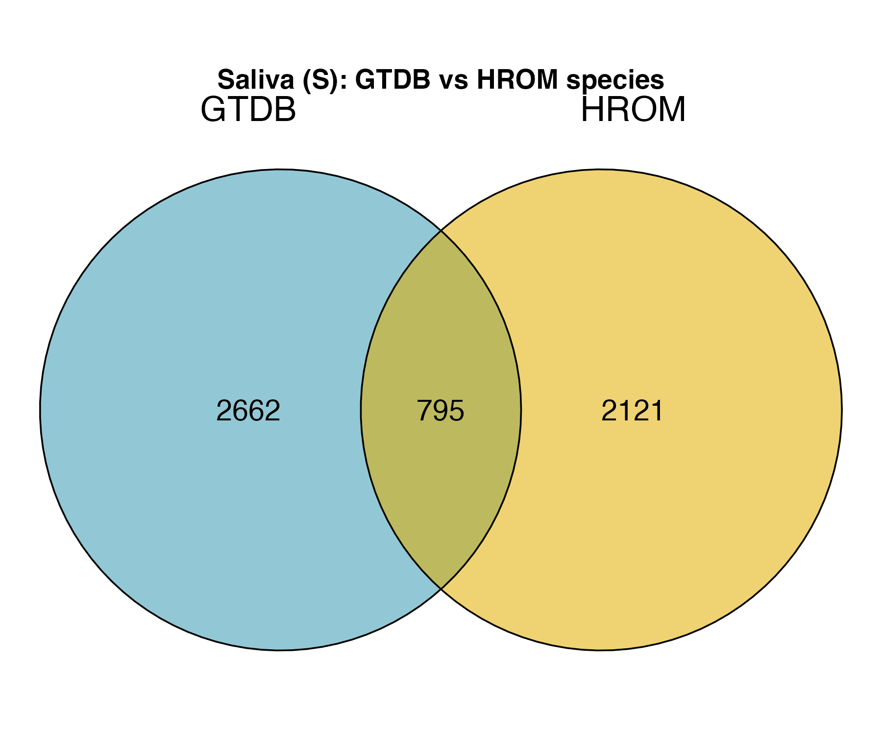

Venn · 同一位点检出物种
物种检出与跨库重叠
唾液
共有 795
GTDB 特有 2,662
HROM 特有 2,121
尿液
共有 265
GTDB 特有 2,398
HROM 特有 159
唾液 Saliva
尿液 Urine
结论 跨库物种名重叠低,主因命名体系不同(GTDB sp-accession vs HROM s__/genome bins),并非生物学不一致 → 比较应落到属 / 功能层面交叉印证。
4

Slide 5
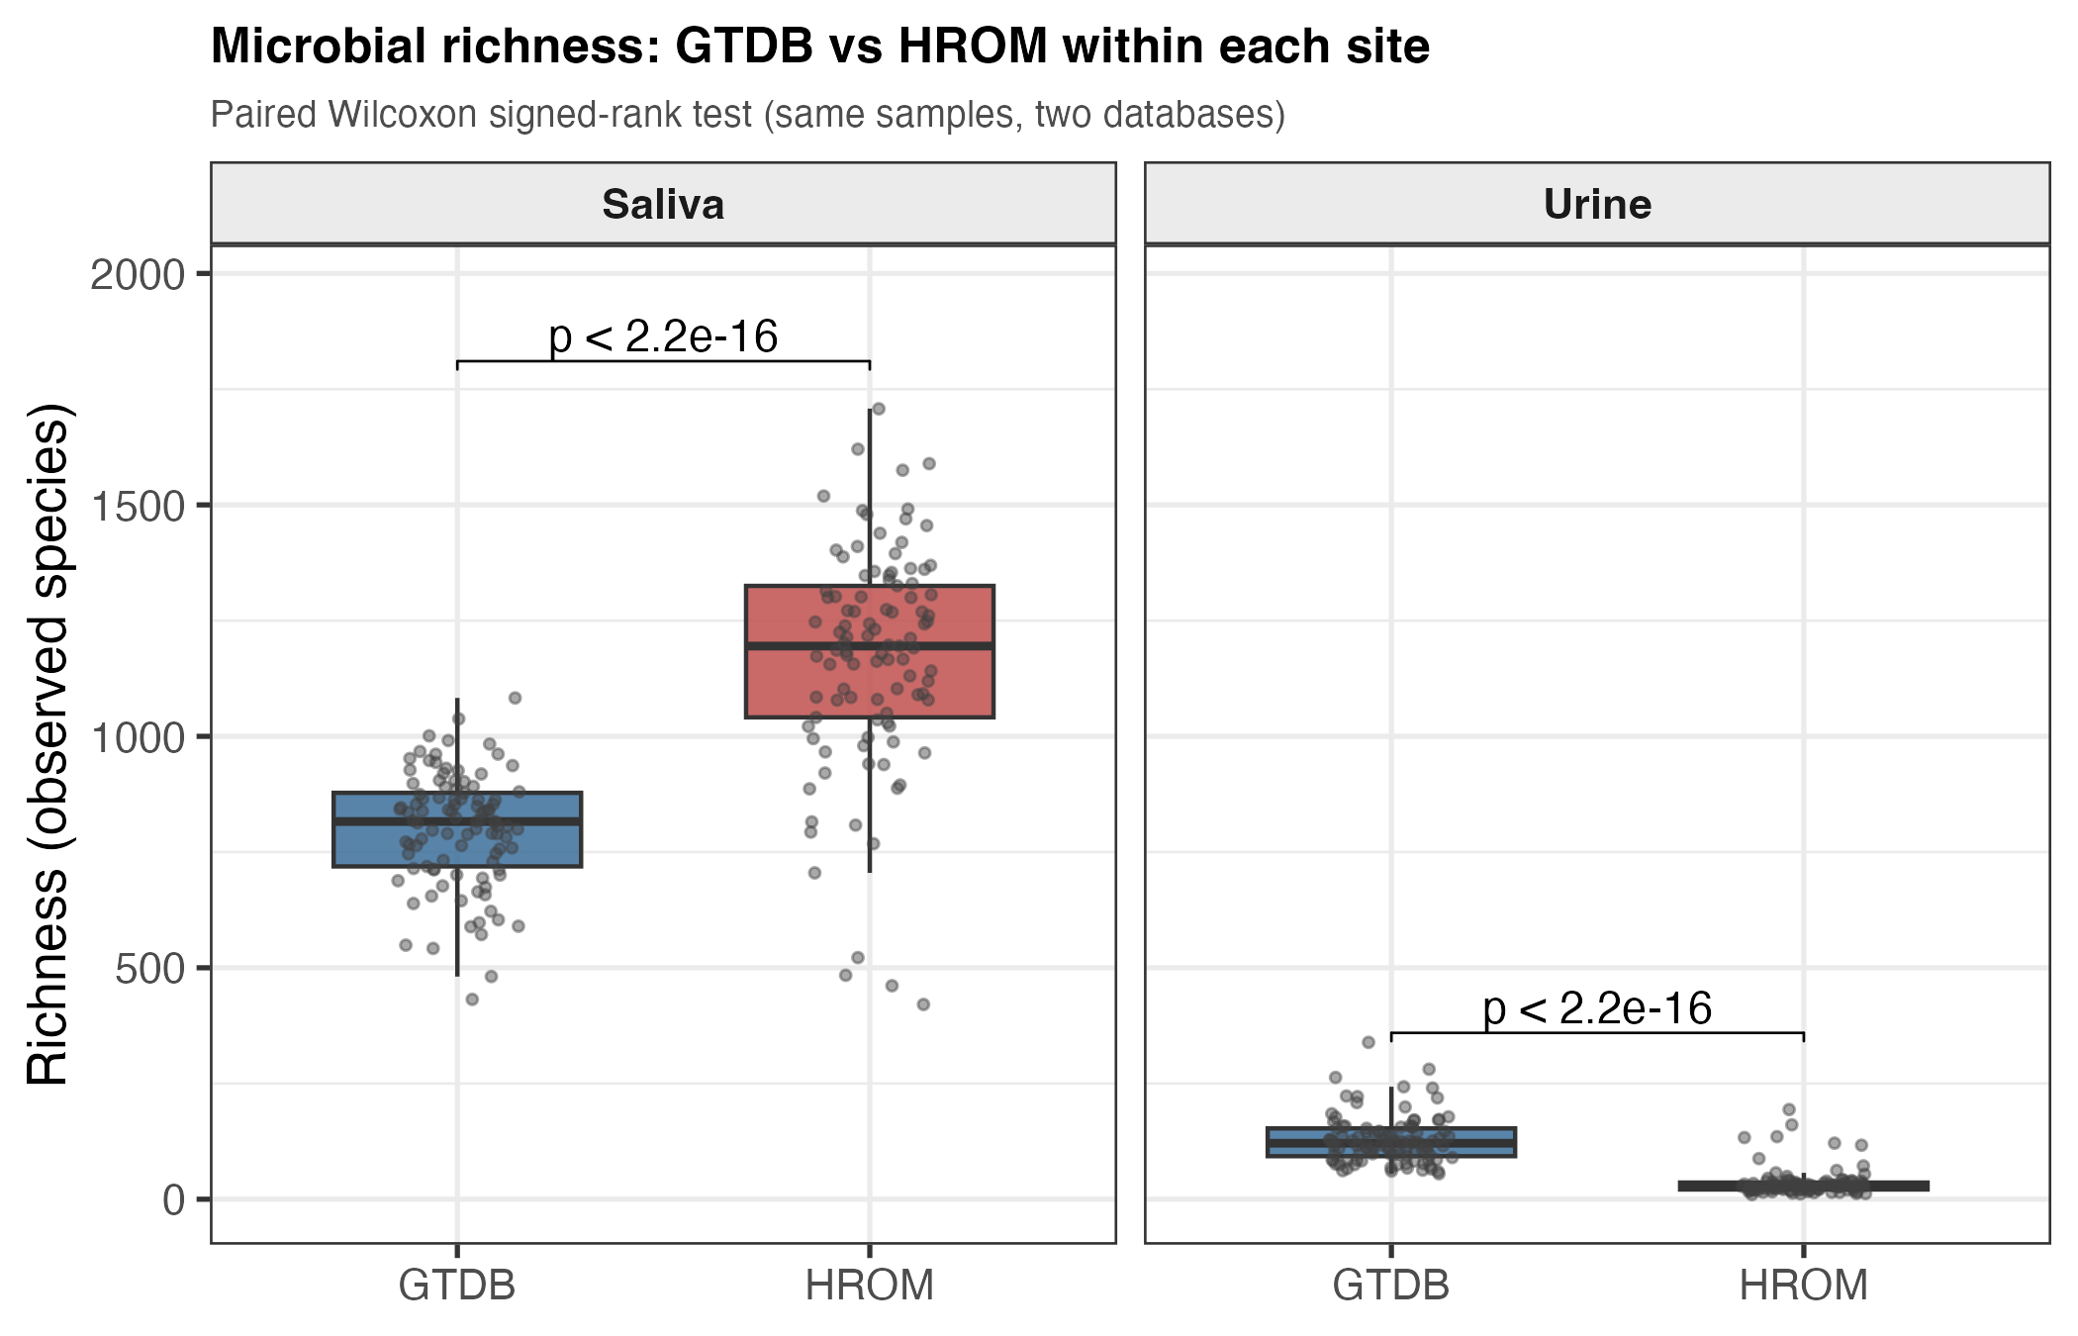
每样本检出物种数
物种丰富度:位点依赖的“此消彼长”
中位检出物种 / 样本
位点 | HROM | GTDB
唾液 | 1,195 | 816
尿液 | 28 | 121
唾液 HROM ≫ GTDB
尿液 GTDB ≫ HROM
配对 Wilcoxon p < 1e-17
结论 HROM 口腔优化 → 唾液检出更全;GTDB 通用(含环境/皮肤)→ 尿液(低生物量)检出更全。库的“主场”决定丰富度。
5

Slide 6
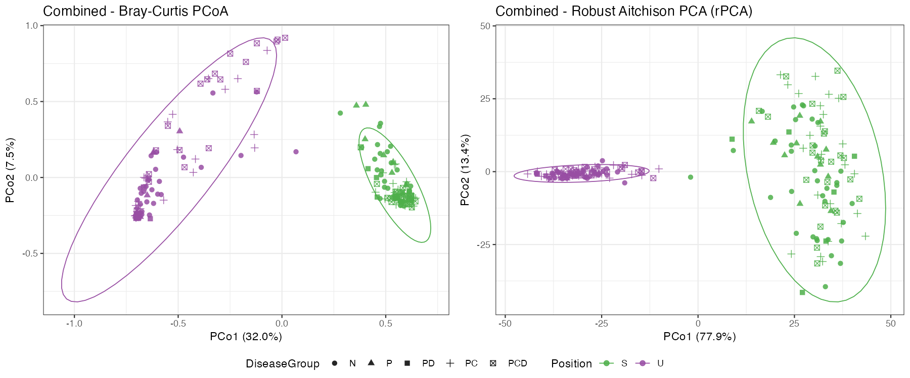
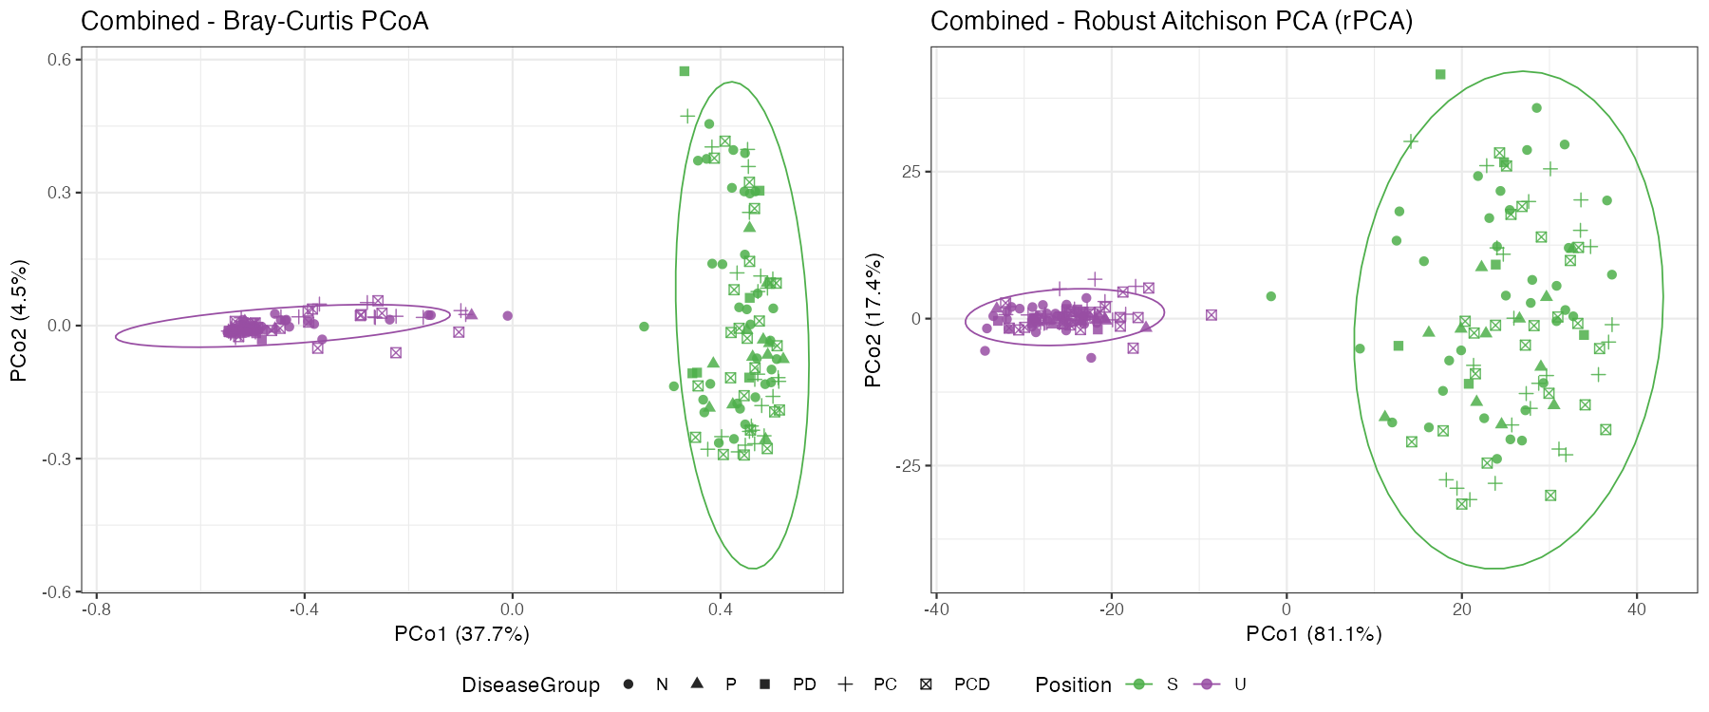
Beta 多样性 · PERMANOVA
群落结构:两库结论一致
HROM — 合并 PCoA (Bray | rPCA)
位点是最大变异来源
合并样品 PERMANOVA — Position R²: HROM 0.49 (Bray) / 0.74 (rPCA)；GTDB 0.44 / 0.77。
牙周炎:群落效应小但方向一致
唾液 Periodontitis 边际 R² ≈ 0.015 (Bray, p≈0.06–0.08),HROM 与 GTDB 几乎一致。
GTDB — 合并 PCoA (Bray | rPCA)
• 两库在排序(PCoA/rPCA)上呈现相同的“位点两大云团”结构。
• 疾病在群落整体水平信号弱 → marker 需靠 per-taxon 差异分析(见后)。
结论 无论用哪个库,采样位点主导、牙周炎群落效应小而一致 → 群落层面结论稳健、不依赖数据库。
6

Slide 7
N vs P · 唾液 · DS-FDR
牙周炎 signature (N VS P):两库 marker 对比
HROM
132 显著
GTDB
79 显著
HROM Top markers
GTDB Top markers
g__Treponema_B (genome bins)
Treponema_D parvum
显著差异物种数 (q<0.05;q<0.10:161 / 94)
Treponema_D parvum
Porphyromonas gingivalis ★
两库共同指向 红 / 橙复合体牙周致病菌
• Treponema(密螺旋体)
• Porphyromonas(卟啉单胞菌)
• Filifactor alocis / Prevotella
★ = 各库居首的 Porphyromonas 命中,命名不同(见下页)
Porphyromonas gulae ★
Treponema_B denticola (红复合体)
Porphyromonas gingivalis
Filifactor alocis
Treponema_B putidum
Prevotella koreensis
CAJPNN01 sp905372035
Treponema sp905373565
结论 两库高度一致地识别经典牙周致病菌;HROM 在唾液检出更多(口腔优化),GTDB 给出更规范的种名。
7

Slide 8
marker 解读的关键差异
同一信号,不同命名分辨率
GTDB
HROM
规范、可培养种名 → 直接对接文献与机制
• Porphyromonas gingivalis(角石病原)
• Treponema denticola(红复合体)
• Filifactor alocis(新兴致病菌)
代价:大量 spXXXX 占位、属被拆成 _A/_B 后缀
口腔特异,但多为基因组 bins
• g__Treponema_B_HROM_Genome_####(无培养种名)
• 居首的 Porphyromonas = P. gulae(P. gingivalis 紧随)
(与 P. gingivalis 高度同源、毒力相似;动物相关/人兽共患)
优点:捕获更多低丰度口腔类群
关键 同一生物学信号、不同命名 —— 居首的 Porphyromonas:HROM = P. gulae,GTDB = P. gingivalis(gulae 在 GTDB 跌至 #58)。
报告 marker 时须标注跨库对应关系,避免把“命名差异”误读为“生物学差异”。
结论 GTDB 利于机制与跨研究对接;HROM 利于口腔敏感发现 —— 两者交叉验证最稳妥。
8

Slide 9
为什么这些菌重要
Marker 的生物学含义与文献支撑
Marker | 角色 / 机制 | 共病关联 | 文献
P. gingivalis | 牙周“角石病原”(keystone),红复合体; 操纵宿主免疫致 dysbiosis | 入血激活补体;经 NF-κB/ NLRP3-铁死亡促 CKD | Socransky 1998; Hajishengallis 2012
T. denticola / T. forsythia | 红复合体,与牙周袋深度强相关 | CKD 患者富集 | Socransky 1998
Filifactor alocis | 新兴牙周致病菌,P. gingivalis 协同 | 糖尿病者牙周炎严重度↑ | Microbes Infect 2015; Front Dent Med 2024
P. gulae | 动物相关 Porphyromonas, 毒力/免疫特征似 P. gingivalis | 人兽共患潜力 | Lenzo 2016; Front Microbiol 2023
Prevotella 属 | 橙复合体,牙周炎相关 | — | Socransky 1998
结论 两库的牙周 marker 均为文献明确的致病菌,且与糖尿病、慢性肾病(CKD)存在机制联系 → 结果生物学可信。
9

Slide 10
Maaslin2 · 唾液 · 控制 Age+Sex 及彼此
多变量校正 marker(adjusted effect)
模型 microbe ~ Periodontitis + Diabetes + KidneyDisease + Age + Sex (显著:q<0.25)
疾病因子 | HROM 显著菌数 | GTDB 显著菌数
Periodontitis | 94 | 59
Diabetes | 42 | 38
KidneyDisease | 113 | 70
解读
• 控制混杂后,两库均检出牙周/肾病独立关联菌。
• HROM 在唾液检出更多(口腔敏感)。
• KidneyDisease 关联菌最多 → 口腔–系统(肾)轴线索。
结论 唾液中“肾病相关”口腔菌数量可观,呼应红复合体在 CKD 富集的文献 → 支持口腔–肾轴假说,值得后续验证。
10

Slide 11
如何取舍
两库优缺点汇总
GTDB
HROM
优点
优点
标准化·基因组系统发育·通用
口腔/人体优化 → 唾液敏感
规范种名 → 跨研究可比、对接机制
检出更多低丰度口腔致病菌
尿液/低生物量类群覆盖更全
含口腔特异基因组(MAG/bins)
缺点
缺点
大量未培养占位名(spXXXX/属代码)难解读
大量基因组 bins 无培养种名
非口腔优化 → 唾液口腔菌可能低估
尿液/非口腔覆盖差(尿液丰富度低)
种被拆成 _A/_B 后缀,增加解读成本
跨库/跨研究可比性差
结论 没有“更好的库”,只有“更合适的库”:唾液选 HROM(敏感),尿液选 GTDB(覆盖),命名靠 GTDB。
11

Slide 12
共同 · 独到
各数据库能得到的结论
共同结论(两库一致 → 可靠,交叉验证)
• 采样位点(唾液 vs 尿液)是群落变异的最大来源。
• 牙周炎 signature = 红/橙复合体(P. gingivalis · T. denticola · Treponema · Prevotella · F. alocis)。
• 尿液信号弱而稀疏;PD(n=6)及双重共病的附加效应弱、需谨慎。
GTDB 独到
HROM 独到
• 以规范种名直接命名 red-complex 与 F. alocis。
• 更高灵敏度:唾液检出更多牙周致病菌。
• 便于机制解读与跨研究/跨库对接。
• 捕获口腔特异基因组(含 P. gulae 等 bins)。
• 尿液类群覆盖更全。
• 更适合口腔疾病 marker 发现。
12

Slide 13
落地策略
建议:如何用好两个库
1
唾液(口腔)
HROM 做敏感发现 + GTDB 做规范命名/可比,互补使用。
2
尿液
以 GTDB 为主(覆盖更全、低生物量更稳)。
3
marker 报告
标注跨库命名对应(P. gulae ↔ P. gingivalis;Treponema_B/_D ↔ T. denticola 等)。
4
下游分析
两库交叉验证一致的 marker 优先纳入预测模型 / 机制研究。
13

Slide 14
可重复性 · 审稿要点
方法与局限
方法
• 相对丰度;≥10% 流行率过滤。
• α 多样性(vegan):Observed/Shannon/Simpson/Pielou。
• β:Bray-Curtis 与 robust Aitchison(rPCA);PERMANOVA。
• 差异丰度:两两 Mann-Whitney + DS-FDR(Jiang 2017)。
• 多变量:Maaslin2 + ANCOM-BC(BH);LEfSe(LDA>2)。
• 两库流程完全一致,仅注释库不同。
局限
• 跨库物种名仅按字符串匹配 → 低估真实重叠(应在属/功能层面比较)。
• 数据为相对丰度,非原始计数。
• PD 组 n=6,为最大统计瓶颈。
• 仅 Age/Sex 可校正(无 BMI/吸烟/eGFR/HbA1c)。
• 除 P 外各组伴其他慢病(Ch)→ 反映“共病状态”,非纯净单病效应。
结论 结论应表述为 disease-associated comorbidity states;marker 的跨库一致性比单库显著性更可信。
14

Slide 15
参考文献
1. Socransky SS, et al. Microbial complexes in subgingival plaque. J Clin Periodontol. 1998;25(2):134–144.
2. Hajishengallis G, Darveau RP, Curtis MA. The keystone-pathogen hypothesis. Nat Rev Microbiol. 2012;10(10):717–725.
3. Filifactor alocis – a new emerging periodontal pathogen. Microbes Infect. 2015;17(7):517–530.
4. Filifactor alocis & periodontitis severity in diabetic/non-diabetic patients (narrative review). Front Dent Med. 2024.
5. Lenzo JC, et al. Porphyromonas gulae has virulence/immunological characteristics similar to P. gingivalis. Infect Immun. 2016;84(9):2575–2585.
6. Parks DH, et al. A standardized bacterial taxonomy based on genome phylogeny. Nat Biotechnol. 2018;36:996–1004.
7. Parks DH, et al. GTDB: an ongoing census of bacterial and archaeal diversity. Nucleic Acids Res. 2022;50:D785–D794.
8. Jiang L, et al. Discrete false-discovery rate improves identification of differentially abundant microbes. mSystems. 2017;2(6):e00092-17.
9. Periodontitis & chronic kidney disease: epidemiology and biological mechanisms (reviews). Front Microbiol. 2021; J Clin Med. 2023.
数据库:GTDB(genome-based, universal) · HROM(human/oral curated) | 报告:hrom_group_comparison.html · GTDB_group_comparison.html

